Slide 1
Derwent Innovations Index TM
——全球专利检索利器p://www.isiknowledge.c
汤森路透科技信息服务（北京）有限公司
彭斌
Notes:
[Read all statements on slide, then additional comments]
[Read all statements on slide, then additional comments]
In summarizing these comments best, we may say that patent law provides motivation for technological development. It serves as a stimulant for allocation of resources to research and development efforts.
Today, this is true in research environments within both the Corporate and Academic sectors.

Slide 2
提纲
专利文献及其利用概述
Derwent Innovations Index 的内容与作用
Derwent Innovations Index的应用实例
  案例一如何使用关键词和分类号检索专利信息?
  案例二 怎样获得某个公司完整的专利信息? 怎样跟踪竞争对手的技术进展?
  案例三 怎样发现某个领域中的核心技术？
  案例四 怎样找到技术受让人 ？
  案例五 在DII中利用结构式检索相关专利信息
  问题与解答

Slide 3
专利简介
专利：是由政府机关或代表若干国家的区域组织根据申请而颁发的一种文件，这种文件记载了发明创造的内容，并且在一定的时间期间内产生这样一种法律状况，即获得专利的发明在一般情况下只有经专利权人许可才能予以实施。
——新专利法详解 2001,2，国家知识产权局条法司
授予专利应该具有的三个基本条件：
新颖性
创造性
实用性

Slide 4
专利的种类
发明专利 (实质审查，20年)
实用新型 (形式审查，10年)
外观设计 (形式审查，10年)

Slide 5
专利文献
专利文献的广义范围包括各种专利申请文件、专利证书、专利公报、专利索引、专利题录、专利文摘、专利分类表等。
专利文献的狭义范围指专利说明书（Patent Specification）、权利要求书（也称“专利权项”，Claims)、说明书附图（Drawing)、说明书摘要（Abstract)。

Slide 6
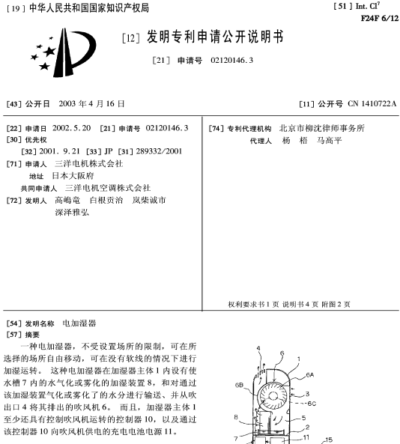
专利扉页
IPC分类
专利公开号
申请时间
申请人/专利权人
发明人
专利名称
文摘及附图

Slide 7
专利文献信息的特点：
内容新颖、报道迅速、传播最新科技信息
  新颖性是专利性的首要条件对的要求
  主要国家的专利制度都采用先申请制，发明人往往会在发明完成的第一时间里提出专利申请。因此90-95%的发明创造会很快地首先出现在专利文献中，所以专利文献是跟踪技术创新领域最新进展的一个重要媒介
    - 电视机: 1929年就发表于专利文献中，到了1948才在期 刊中有所反映，其间相隔了近20年。
  80% 的专利信息从未或不再在其它出版物发表（欧专局的统计）

Slide 8
专利文献信息的特点：
集技术、法律和经济信息于一体
  除技术信息外，还包括专利申请相关信息、专利有效性信息等法律，以及通过检索了解竞争对手的技术布局，技术进展等经济信息
专利文献形式统一、形式规范
  格式统一
  具有法定的文体结构
  统一的分类法

Slide 9
专利文献的特点
内容文字重复、晦涩
  权利保护的需要，一般选择宽范围、概括性词语
    本发明的无线装置(30),具备:取得位置信息的位置信息取得部(31);取得有关已取得的位置信息的推定误差值的推定误差值取得部(33);决定无线装 置的移动状态的移动状态决定部(34);以及根据所取得的推定误差值以及所决定的移动状态,决定无线装置的所在位置的位置决定部(36)。
  申请人水平参差不齐也是重要原因，生僻词出现频率较高

Slide 10
专利文献的特点
重复报道量大
  全世界每年有近2/3的专利文献是重复的。原因：一是同一发明往往向若干国家申请专利，会出现重复公布、不同语种的等同说明书；二是实行延迟审查制的国家在受理和审批申请案的过程中，不同的阶段重复出版。

Slide 11
提纲
专利文献及其利用概述
Derwent Innovations Index 的内容与作用
Derwent Innovations Index的应用实例
  案例一如何使用关键词和分类号检索专利信息?
  案例二 怎样获得某个公司完整的专利信息? 怎样跟踪竞争对手的技术进展?
  案例三 怎样发现某个领域中的核心技术？
  案例四 怎样找到技术受让人 ？
  案例五 在DII中利用结构式检索相关专利信息
  问题与解答

Slide 12
在检索专利时您面临的挑战
专利检索查全资料困难
专利太多,阅读量太大,
专利难读
重复报道，增大阅读量（同族专利）
语言问题 （德语，法语，西班牙语，葡萄牙语，日语，韩语，俄罗斯语等）

Slide 13
Derwent 简介
Derwent 是全球最权威的专利情报和科技情报机构之一，1948年由化学家Monty Hyams在英国创建
Derwent隶属于全球最大的智能信息提供商------Thomsonrouters 集团
目前全球的科研人员、全球500强企业的研发人员、世界各国几乎所有主要的专利机构（知识产权局）、情报专家、业务发展人员都在使用Derwent 所提供的情报资源

Slide 14
Derwent Innovation Index的特点
整合Derwent 最著名的World Patent Index ® （世界专利索引） 与Patent Citation Index ® （专利引文索引）
全面的专利文献收录，综合检索世界各国的专利文献
55年专利情报加工经验，系统、严格的规范整理
高附加值的专利文献标引与索引
强大的检索途径和面向用户的检索辅助工具
克服以往专利检索中遇到的困难

Slide 15
Derwent Innovations Index的收录范围
收录来自世界40多个专利机构的2千多万个基本发明专利，4千多万个专利，数据可回溯至1963年。
每周更新，每周增加来自47多个专利机构的2万5千多个专利
分为Chemical Section, Electrical & Electronic Section, Engineering Section三部分，为研究人员提供世界范围内的化学、电子电气以及工程技术领域内综合全面的发明信息

Slide 16
涉及的专利机构列表
Australia AU
Austria AT
Belgium BE
Brazil BR
Canada CA
Switzerland CH
China CN
Czechoslovakia CS
Czech Republic CZ
Denmark DK
European EP
Finland FI
France FR
Germany DE
Germany, Democratic Rep. DD
Great Britain GB
Hungary HU
India IN
Ireland IE
Israel IL
Italy IT
Japan JP
Korea, Republic of KR
Luxembourg LU
Mexico MX
Netherlands NL
Norway NO
New Zealand NZ
Patent Co-operation Treaty WO
Philippines PH
Portugal PT
Research Disclosure RD
Romania RO
Russian Federation RU
Singapore SG
Slovakia SK
South Africa ZA
Soviet Union SU
Spain ES
Sweden SE
Switzerland CH
Taiwan TW
United States Of America US
Vietnam VN
Patent Co-operation treaty WO
South africa ZA

Slide 17
Derwent Innovations Index：高价值的标引
Descriptive Titles ——描述性的标题
Descriptive Abstract ——描述性的摘要
Patent Family Records——专利同族全记录
Patent Assignee Codes ——公司代码
Derwent Classification——德温特分类号
Manual Codes ——德温特手工代码
Patent Citation——专利引证

Slide 18
描述性的题目与摘要
专利文献所具有的法律性质，以及专利申请人为了有效地保护其发明创造，在专利文献中往往会用一些上位、繁复晦涩的术语（或法律术语），与一般科技论文中的通用技术用词不同，因此用习惯的常用词检索时，很难找全相关的技术专利文献，了解某项技术的全貌
Derwent的技术专家会用通俗的语言按照技术人员平常用词、行文的习惯重新用英文书写每一篇文献的标题和摘要，重新书写的标题、摘要会从以下几个方面对专利加以描述，即使用习惯的常用词进行检索，也不会有问题

Slide 19
描述性的标题
专利文献原标题：
“Setting machine”
Derwent 描述性标题
“Seedling setting machine - has transportation unit for using vacuum to suck withdrawn seedling into predetermined position”

Slide 20
描述性的摘要
Derwent 描述性摘要
Capsule (A) comprises a core containing antibody-producing cells (B), surrounded by a porous wall that is permeable to antibodies (Ab) produced by the cells.
USE - Ab may bind to and block the receptors essential for viral infection, or they bind to viruses or other circulating antigens. The capsules are implanted for treatment or prevention of disease, particularly cancer, autoimmune disease (including multiple sclerosis ….
ADVANTAGE - respectively, for implantation in vivo for long term delivery or sustained delivery of antibodies of therapeutic interest.
The capsules, from which no anti-idiotype response is elicited provide long-term or sustained release of Ab and after implantation do not cause an inflammatory response in the host…..
专利文献原摘要
The present invention relates to capsules encapsulating antibody-producing cells, and to the use of such capsules and encapsulated cells,

Slide 21
统一语言——翻译为英语
Derwent 翻译所有英语以外的其他语种出版的专利文献，对于克服语言障碍，了解世界各国的科技进展非常有用。
    比如：日本每周公布4000件专利，全部是日语， Derwent 的研究人员将其第一页翻译成英文并编制英文索引与摘要。

Slide 22
专利同族
  由于专利保护的地域性，为在更多的国家实现专利保护，需要多国申请，也造成相同的技术文献多次重复出版
  Derwent 会将同族专利合并成一条记录，在同一条记录页里会列出同族专利中不同国家授予给同一项技术的不同的专利号，从而对某一个具体专利的全球专利授权情况一目了然。另外，对于非英文/中文的专利，可以通过同族专利的记录，找到同一项技术的英文专利，了解技术细节

Slide 23
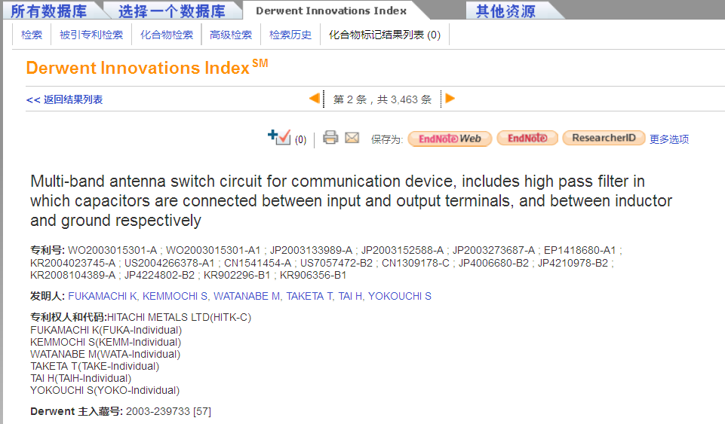
专利同族
不同国家授予给同一项技术发明的不同的专利号，DII将其合并在一个记录页中，聚成同族专利

Slide 24
Derwent手工代码（Manual code）
比德温特分类代码更为详细：相当于广义的叙词表
根据专利文献的文摘和全文对发明的应用和发明的重要特点进行标引
提高检索的全面性和准确性
  标引的一致性很高
  适应于科研人员的习惯和应用
直接提供手工代码的检索辅助工具
Notes:
The Derwent Manual Codes are assigned to patents by Derwent抯 indexers. They are used to indicate the novel technical aspects of an invention, and also its applications. Using Manual Codes to create a detailed search strategy can significantly improve the speed and accuracy of searching.
Manual codes are arranged in hierarchies where there is a broad or general code at the top of the hierarchy followed by subdivisions of the codes into more and more specific categories.
For example, the manual code J07 is defined as "Refrigeration; ice; gas liquefaction/solidification." The manual code is broken down into four subdivisions:
J07-A – Refrigeration machines, plants, or systems, combined heating and refrigeration systems
J07-B – Freezing of (semi)liquids
J07-C – Refrigerators, cooling, and freezing apparatus
J07-D – Gas liquefaction, solidification, or separation by pressure or cold
Each of these is further broken down into more specific subdivisions. For instance, J07-B02 is specifically about "ice or snow production for special purposes."
When searching using the manual codes, it is important to use the asterisk truncation character. For example, searching for J07-B will yield a different set of patents than searching for J07-B*. (J07-B will find patents that have not been assigned to one of the subdivisions within the J07-B hierarchy, while J07-B* will find those patents as well as all patents within all subdivisions in the J07-B hiearchy.)
Eg:

Slide 25
与Web of Science的双向连接
  Cited Articles ( DII → WoS)
    Over 1,400,000 links - will increase
      跟踪基础研究发展成为专利提供线索与方向，
      基础研究课题如何转化成应用研究乃至技术专利提供了思路和方法
      基础研究中所涉及的创新只能转化为专利才能得到相应的知识产权保 护，在市场竞争中得以应用与发展
  Cited Patents (WoS → DII)
    Over 160,000 links - will increase
    掌握新的技术在科学研究中的应用提供了很好的借鉴和参考。

Slide 26
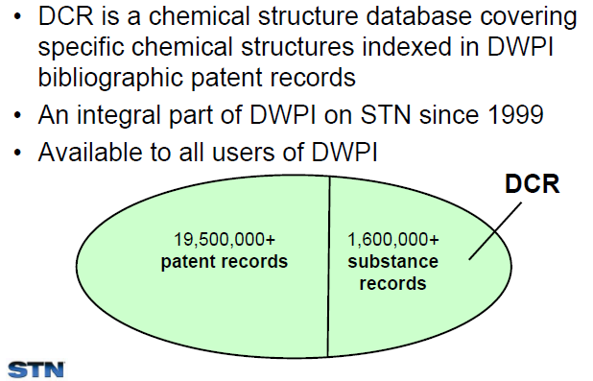
德温特化学深度标引——DCR数据库
属于DWPI数据的一部分
DCR覆盖DWPI专利数据中的化合物结构

Slide 27
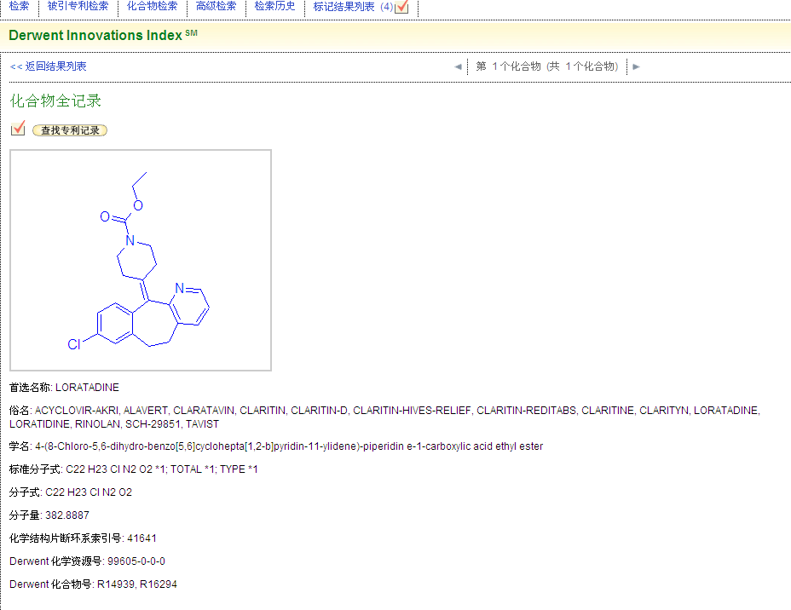
化合物全纪录

Slide 28
DII中化合物的检索途径
名称检索
分子式检索
结构式检索
化合物号检索（化合物号，片段码，化合物资源号等）

Slide 29
提纲
专利文献及其利用概述
Derwent Innovations Index 的内容与作用
Derwent Innovations Index的应用实例
  案例一如何使用关键词和分类号检索专利信息?
  案例二 怎样获得某个公司完整的专利信息? 怎样跟踪竞争对手的技术进展?
  案例三 怎样发现某个领域中的核心技术？
  案例四 怎样找到技术受让人 ？
  案例五 在DII中利用结构式检索相关专利信息
  问题与解答

Slide 30
Derwent Innovations Index的应用实例
  案例一如何使用关键词和分类号检索专利信息?
  案例二 怎样获得某个公司完整的专利信息? 怎样跟踪竞争对手的技术进展?
  案例三 怎样发现某个领域中的核心技术？
  案例四 怎样找到技术受让人 ？
  案例五 在DII中利用结构式检索相关专利信息

Slide 31
问题一怎样获得某个技术领域中完整的专利信息?
明确检索目的，提炼信息点
了解技术点，明确关键词
  与研发人员沟通
  其他途径
初次小范围检索
对初次检索结果进行分析
  IPC分类、Derwent分类
  补充新的关键词
调整检索策略，进一步检索
对检索结果进行人工阅读和选择

Slide 32
了解技术分类，明确关键词
TDCDMA
Time division-synchronous code division multiple access

Slide 33
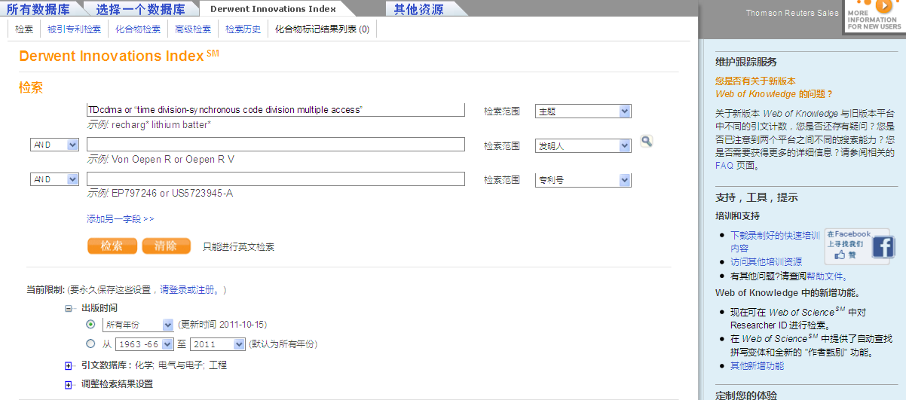
初次小范围检索
Notes:
33

Slide 34
检索规则: 常用的布尔逻辑检索运算符
名称 | 符号 | 说明 | 举例
逻辑算符 | and | 连接限定词，缩小检索，系统默认为and | information and retrieval
 | or | 连接同义词，扩大检索 | internet or www or web
 | not | 排除 | energy not nuclear
截词符 | * | 右截词，利用它可以只输入检索词的起始部分，而实现一簇词的检索 | patent* ，命中 patent patents，patentable，patented等
 | ? | 通配符，代表一个字符，字母、数字或符号 | wom?n,命中woman、women
 | $ | 通配符，代表一个或零个字符，字母、数字或符号 | odo$r 命中odor 和 odour
位置算符 | same | 所连接的两词必须在同一字段或同一句话中 | ad=（tsing* and beijing）
词组检索 | “” | 实现词组检索，即词间不能插词，词序不能改变。只能用于主题检索字段。若两次之间是用连词符、逗号等连接时，系统将按词组检索 | “energy conservation”
备注 | 系统不区分大小写，默认为and连接

Slide 35
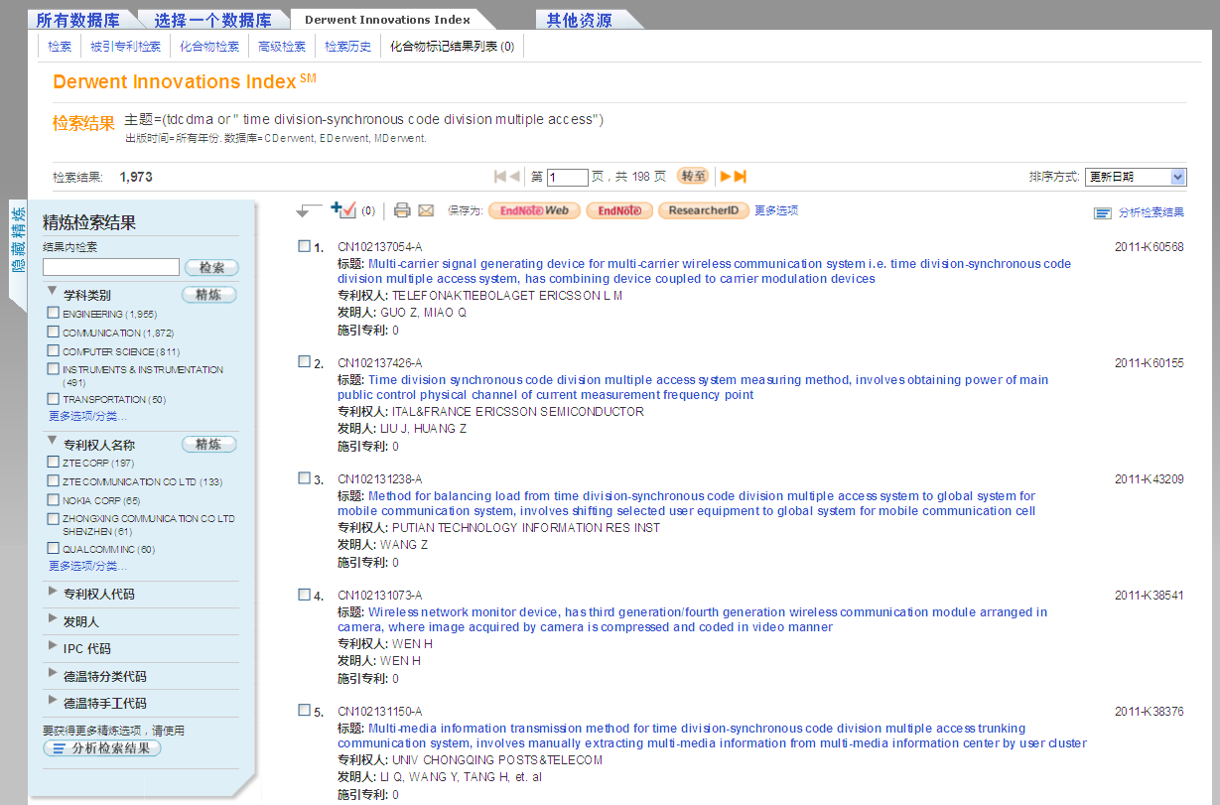
分析检索结果
Notes:
35

Slide 36
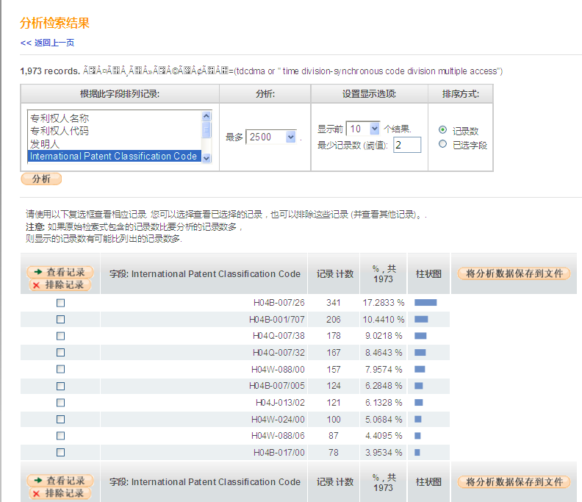
分析检索结果---IPC分类

Slide 37
分析检索结果
主要IPC分类
H04B 7/26 用于两个或两个以上站之间的通信
H04Q 7/38 通过无线电链路或感应链路连接用户的选择装置——用于接通到或来自移动用户的呼叫的装置
H04J 3/00 时分多路复用系统(14/00优先，中继系统入H04B7/14；选择技术入H04Q)
……
Notes:
37

Slide 38
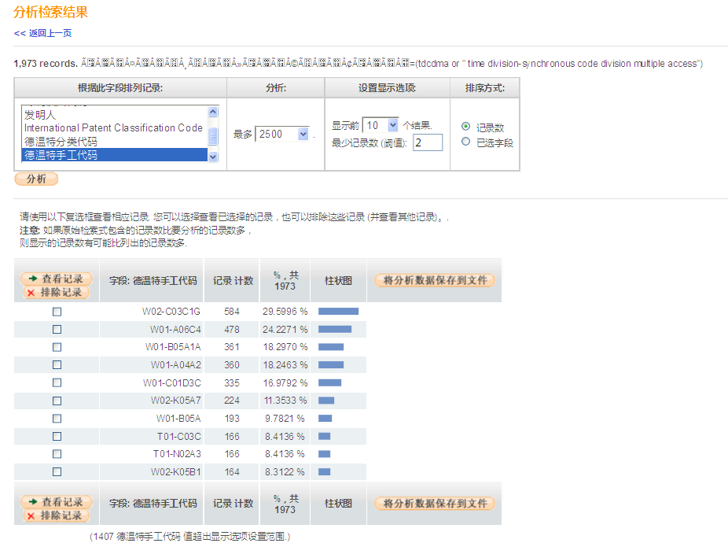
分析检索结果---Derwent Manual Code

Slide 39
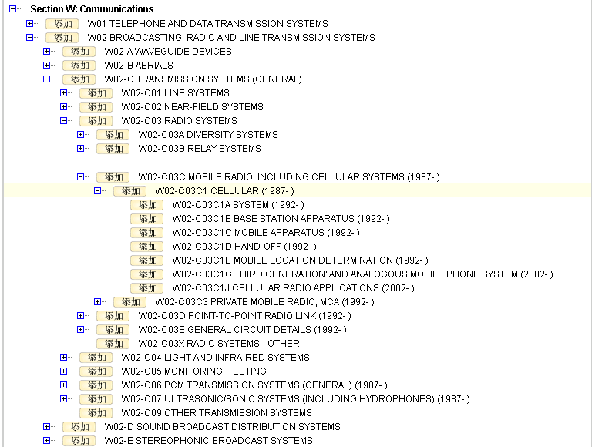
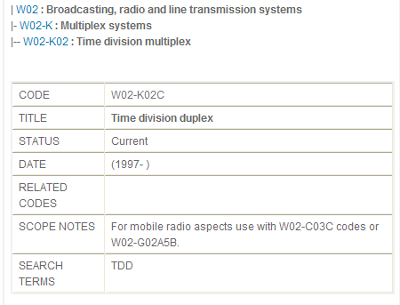
http://science.thomsonreuters.com/mcl/
主要Derwent分类
德温特手工代码
Notes:
39

Slide 40
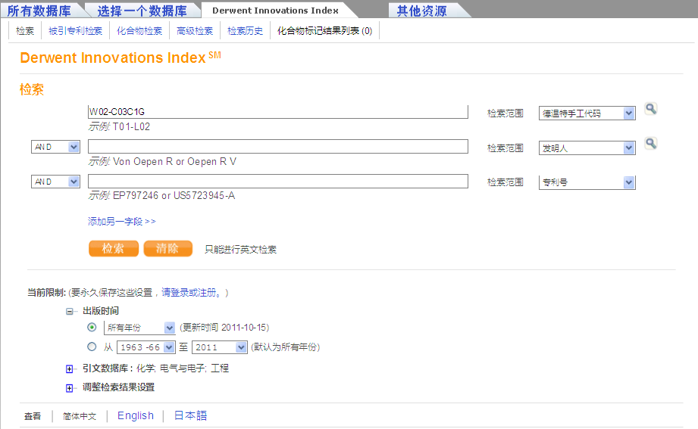
调整策略，再次检索（针对各主要技术点）
Notes:
40

Slide 41
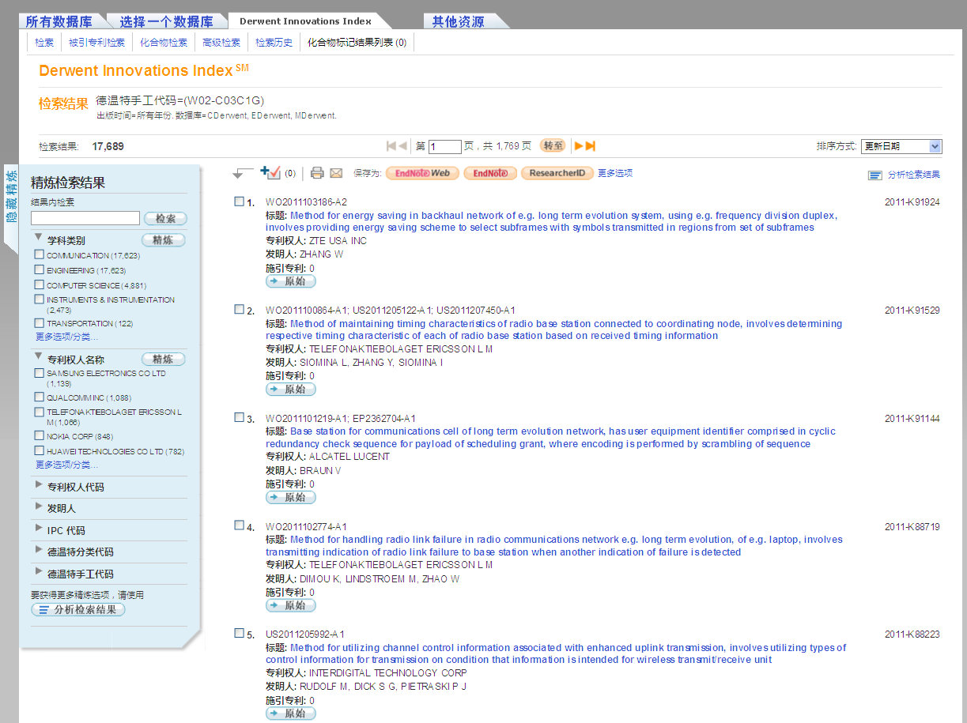

Slide 42
Derwent Innovations Index的应用实例
  案例一如何使用关键词和分类号检索专利信息?
  案例二 怎样获得某个公司完整的专利信息? 怎样跟踪竞争对手的技术进展?
  案例三 怎样发现某个领域中的核心技术？
  案例四 怎样找到技术受让人 ？
  案例五 在DII中利用结构式检索相关专利信息

Slide 43
规范化的专利权人
规范化的公司名称
用唯一的四位代码表示一个公司（例如用IBMC代表IBM公司）
代码有助于全面的检索
  很多大公司的分支机构并没有使用统一的名称
  专利权人代码将这些分支机构进行了统一
尽可能的找到相关的专利
  公司名称可能有不同的拼写
  普通的名称, e.g. Hitachi, Fuji
  仅检索相关的专利
Notes:
Anther value add we provide through DWPI is Patent Assignee information
Possibly the most critical information to be gleaned from a patent database relates to ownership of patents by a company
However company names may vary considerably on original patent documents as most corporate names are not standardised
Therefore when searching the database, you will need to account for:
Misspellings and alternative spellings
inverted names and punctuations
And various acronyms
We add value through standardising the assignee names
In addition, we apply 4-letter codes known as Patent Assignee Codes
These codes are unique 4-letter codes, grouping the companies and its subsidiaries
Since a single code links all subsidiary organisations, once code can retrieve all patents filed by that company globally. This is particularly important when dealing with the companies whose subsidiaries may includes non-obvious company names
It also maximises the retrieval or relevant patent. Some company names are common, e.g. Hitachi and Fuji
By using the codes, you will only pick patents filed by the relevant companies

Slide 44
案例: 了解三星公司在电话通讯领域中的技术优势
三星电子（Samsung Electronics，KSE：005930、KSE：005935、LSE：SMSN、LSE：SMSD）是世界上最大的电子工业公司，是三星集团子公司之一。1969年1月它于大韩民国大邱广域市成立^{[1][2]}，创始人是李秉喆，现在的社长是李健熙。一开始它是一个出口商，但很快它就进入了许多其它领域。今天它在全世界58个国家拥有20多万职员。2003年，它的周转值为1017亿美元。在世界上最有名的100个商标的列表中，三星电子是唯一的一个韩国商标，是韩国民族工业的象征。
今天三星电子的主要经营项目有五项：通讯（手机和网络）、数字式用具、数字式媒介、液晶显示器和半导体。

Slide 45
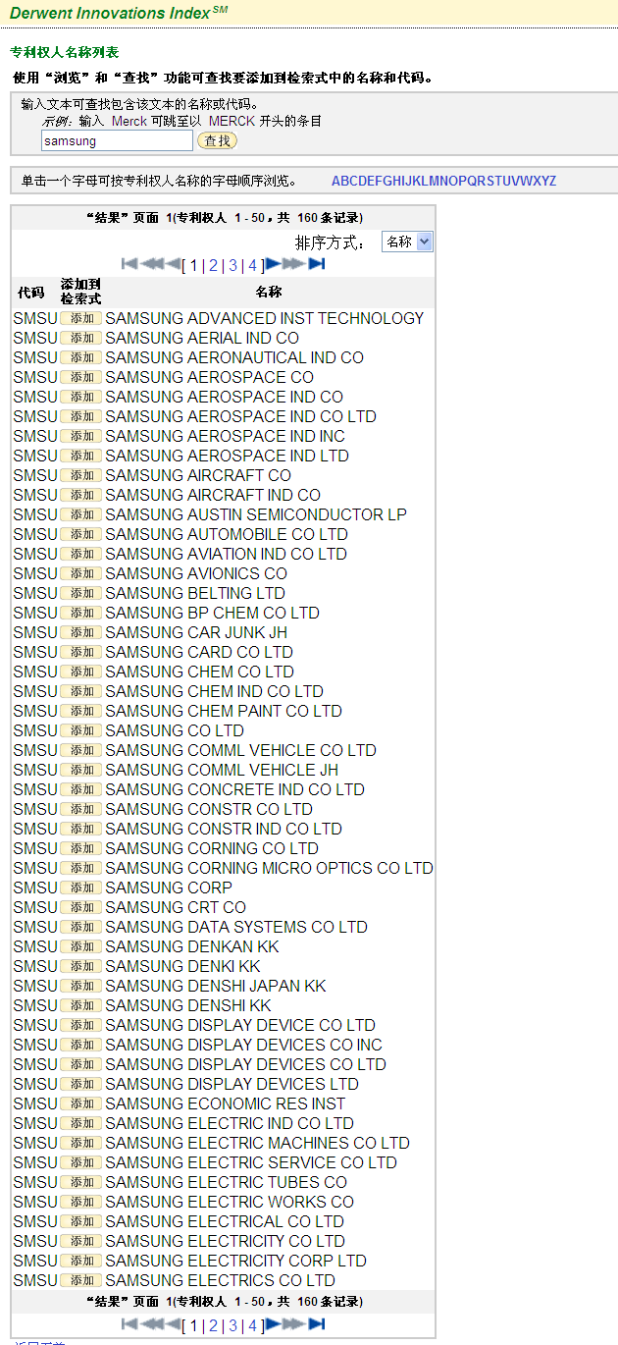
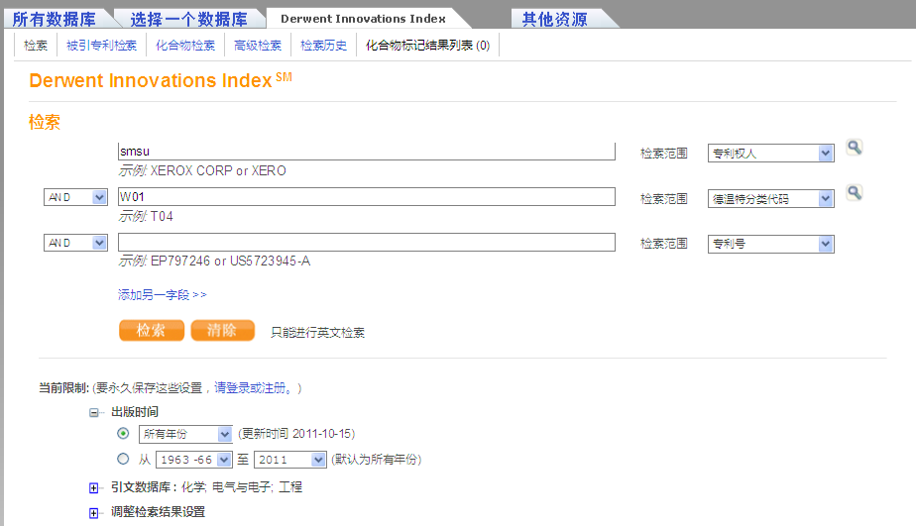
准确检索的保障——Company Code

Slide 46
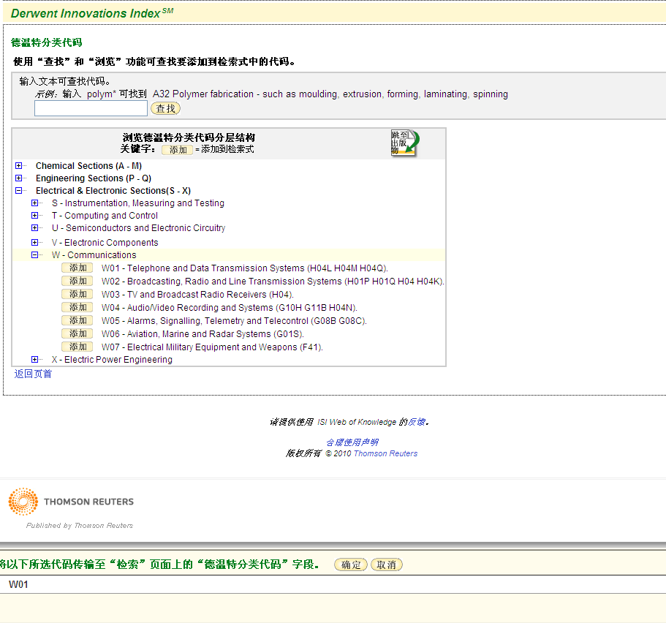
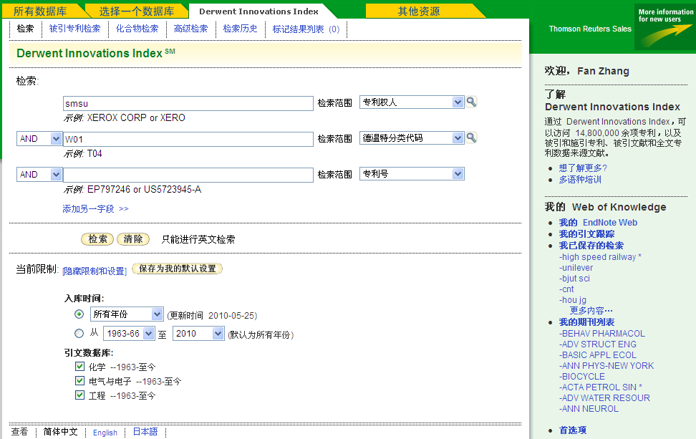
准确检索的保障——分类代码

Slide 47
准确检索的保障——专业辅助工具

Slide 48
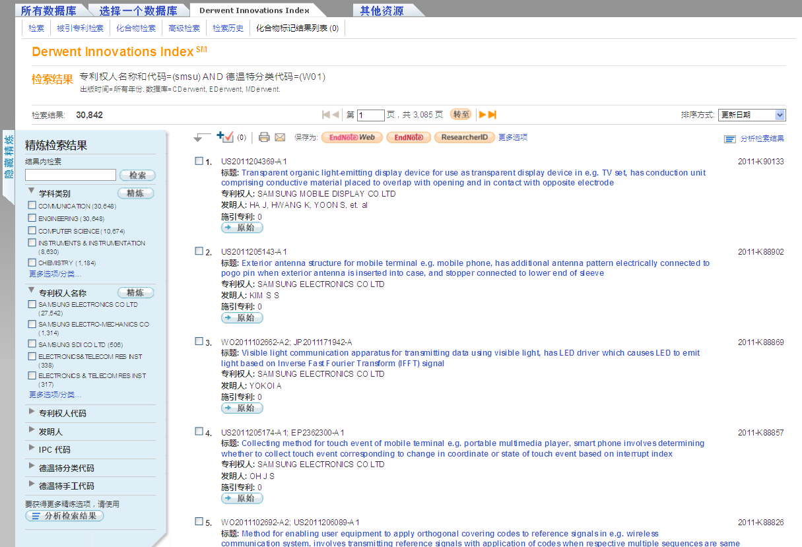

Slide 49
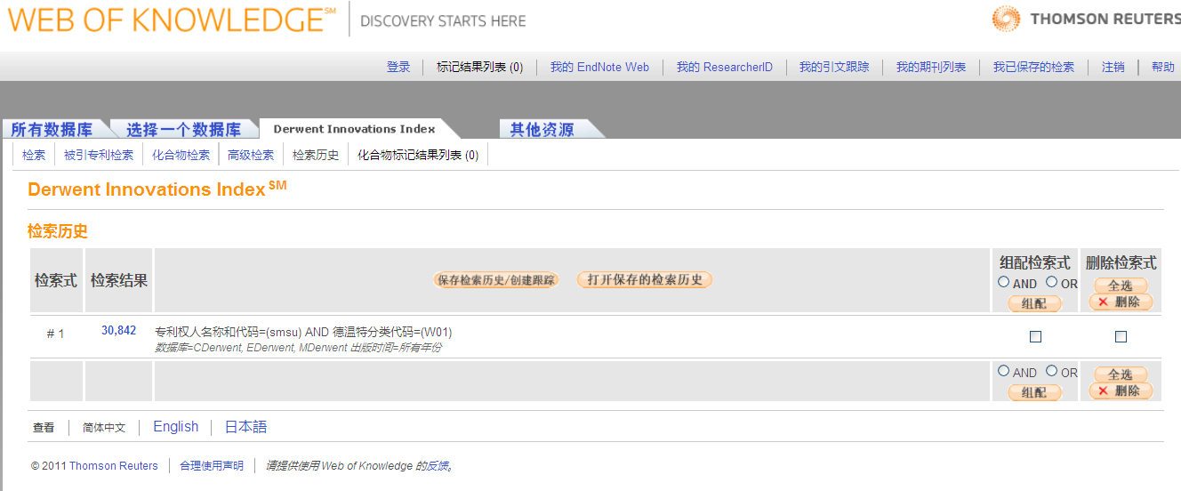
利用检索历史跟踪三星的最新专利

Slide 50
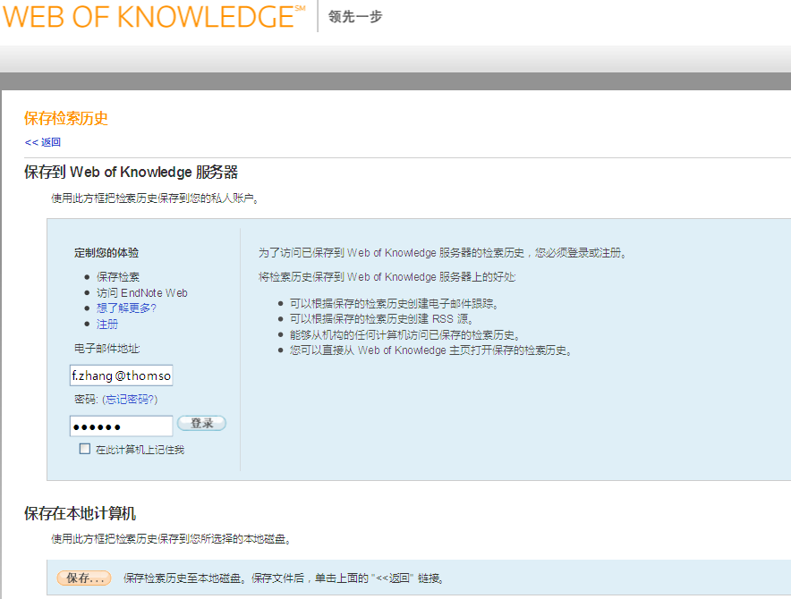

Slide 51
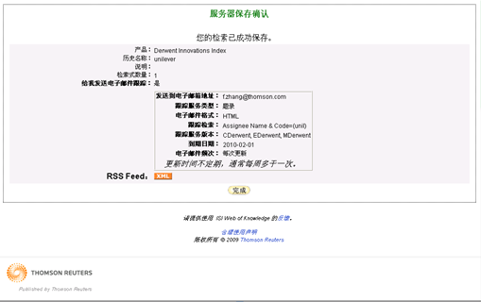

Slide 52
Derwent Innovations Index的应用实例
  案例一如何使用关键词和分类号检索专利信息?
  案例二 怎样获得某个公司完整的专利信息? 怎样跟踪竞争对手的技术进展?
  案例三 怎样发现某个领域中的核心技术？
  案例四 怎样找到技术受让人 ？
  案例五 在DII中利用结构式检索相关专利信息

Slide 53
如何判断核心专利?
了解核心专利掌握在哪些公司手中，方便后续重点跟踪和制定专利应对策略，例如（得到授权许可、研发改进、包围策略）
了解核心专利的技术细节，是否有改进可能性，是否有其他方式，绕过技术壁垒
识别竞争对手的核心专利进而分析竞争对手核心技术的保护策略（结合引证树）
一般来说，现在的技术都是在已有技术上发展而来的。如果一篇专利被后续的专利引证次数越多，在一定程度上可以认为这项技术对后续的影响力越大。因此我们可以通过统计检索结果中被引用次数来找出核心专利。
另外,我们可以根据同族专利的大小来寻找核心专利

Slide 54
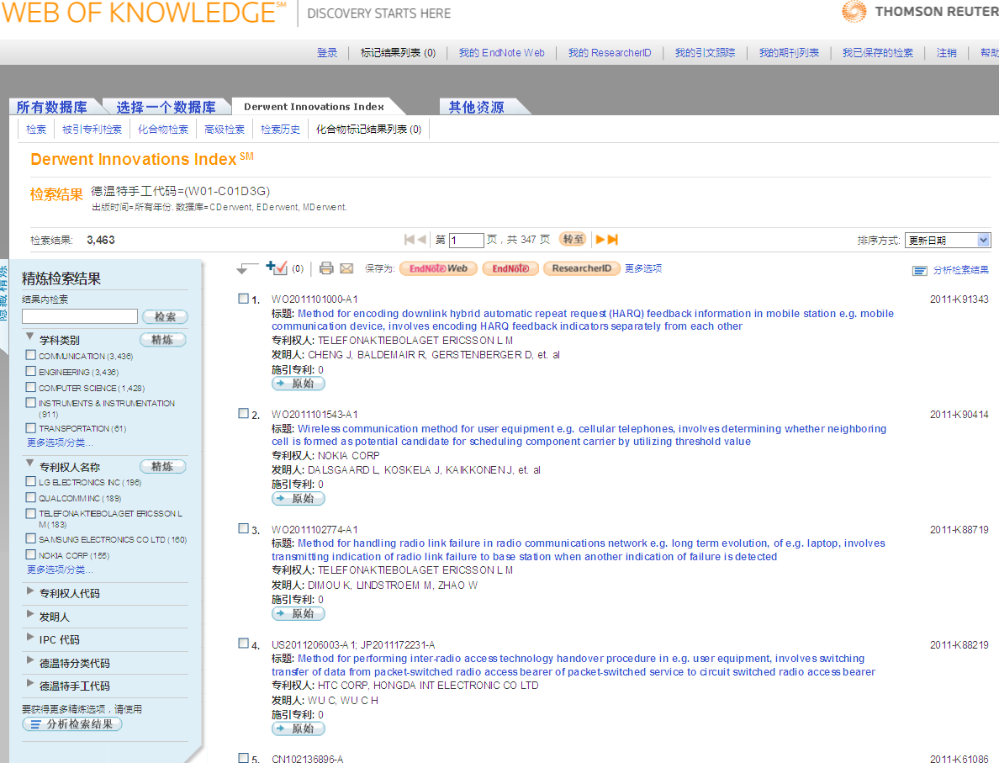
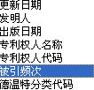
例：了解第三代移动通讯技术的核心专利

Slide 55
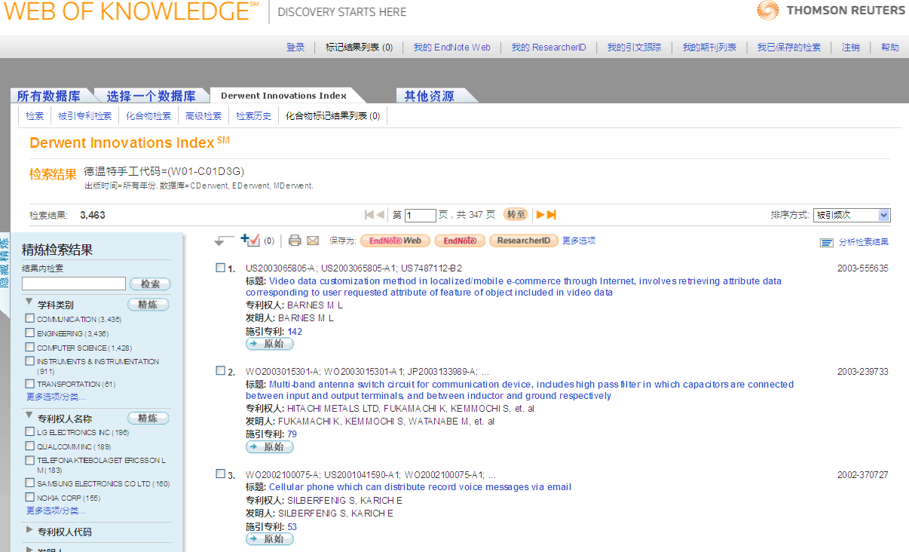

Slide 56
利用同族专利寻找核心技术

Slide 57
Derwent Innovations Index的应用实例
  案例一如何使用关键词和分类号检索专利信息?
  案例二 怎样获得某个公司完整的专利信息? 怎样跟踪竞争对手的技术进展?
  案例三 怎样发现某个领域中的核心技术？
  案例四 怎样找到技术受让人 ？
  案例五 在DII中利用结构式检索相关专利信息

Slide 58
怎样找到专利受让人和专利许可机会
知识产权是一种财产权，专利权人实施其权利的方式有多种，其一是自己实施；其二是将权利转让给他人；其三是许可他人实施专利。
专利许可的作用之一是通过专利许可，企业可以收回研究开发的投人并取得最大的回报，使专利产生最大的市场价值；另一作用是通过专利许可，科学技术成果得以推广应用，从而促进国家的技术创新，提高国家的科技竞争力。
您查找专利受让人和专利许可的方式有
-----通过专利检索寻找拥有和使用相关技术的企业
------通过专利引文检索寻找使用相关技术的企业

Slide 59
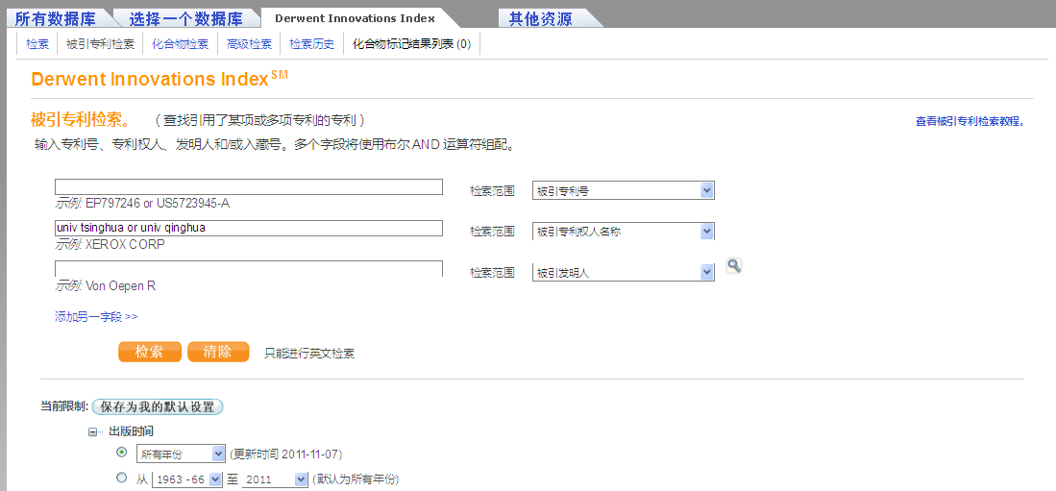
案例：了解清华大学的专利被引情况

Slide 60
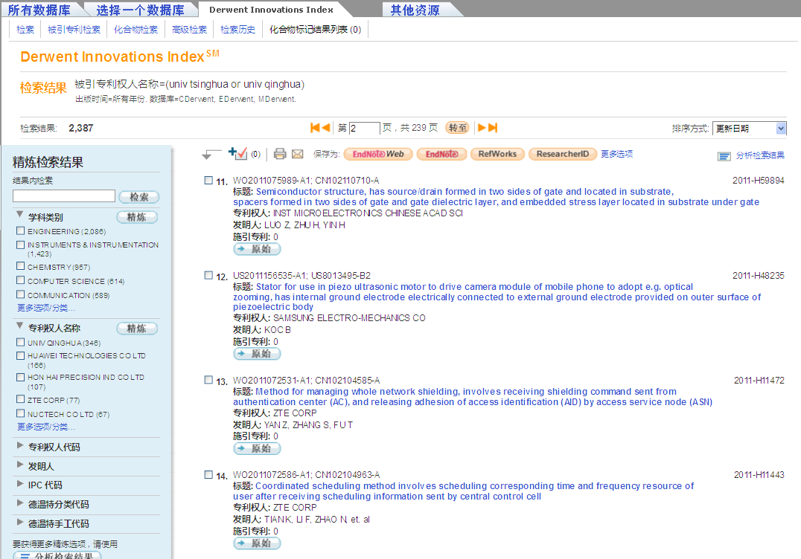

Slide 61
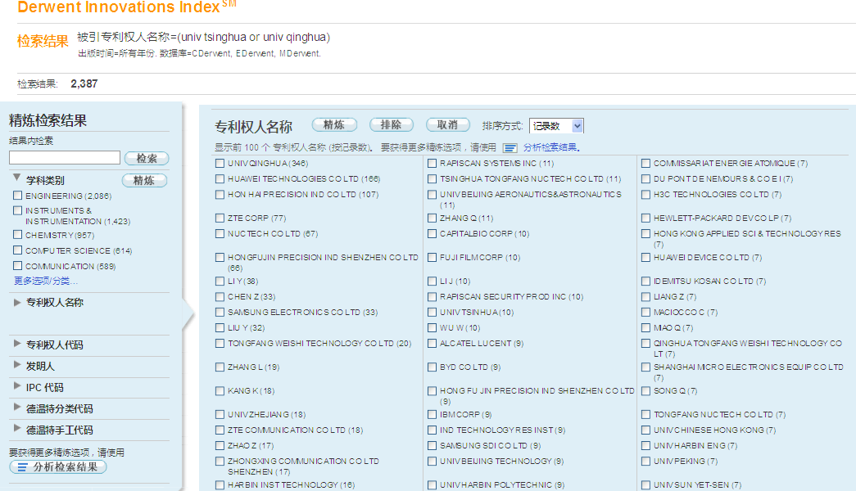

Slide 62
Derwent Innovations Index的应用实例
  案例一如何使用关键词和分类号检索专利信息?
  案例二 怎样获得某个公司完整的专利信息? 怎样跟踪竞争对手的技术进展?
  案例三 怎样发现某个领域中的核心技术？
  案例四 怎样找到技术受让人 ？
  案例五 在DII中利用结构式检索相关专利信息

Slide 63
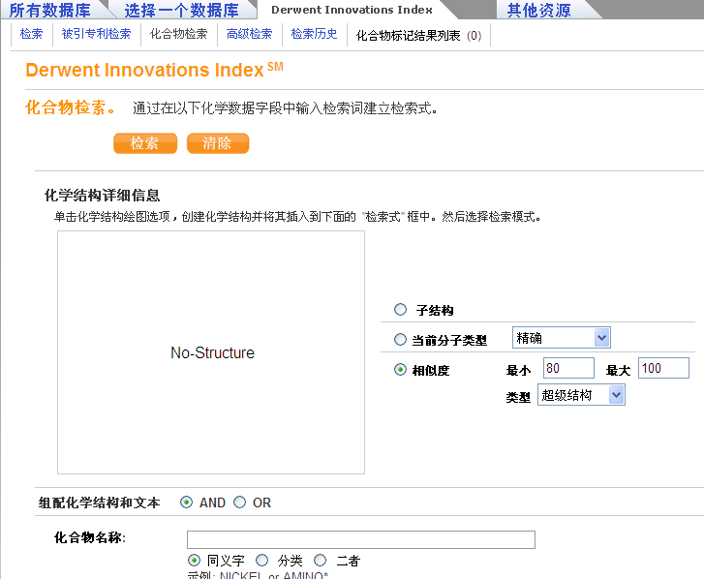
化合物检索——界面
1
1.结构绘制
2.参数选择

Slide 64
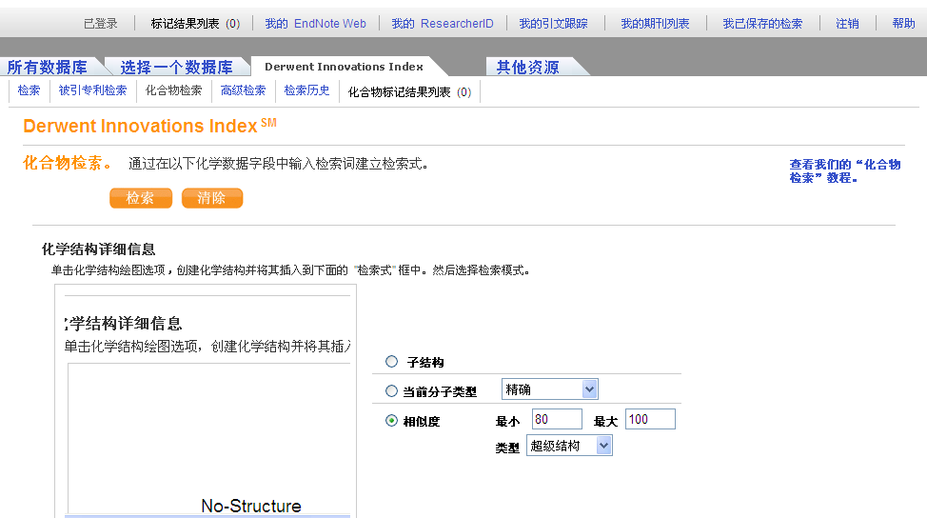
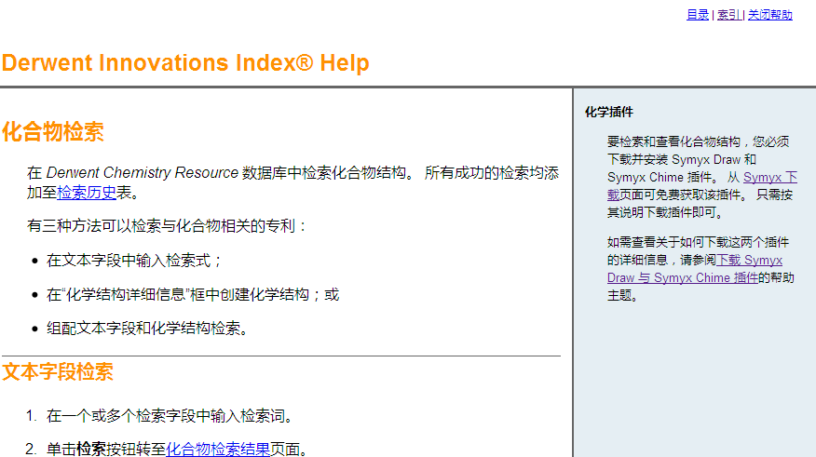
化学插件——获取和安装

Slide 65
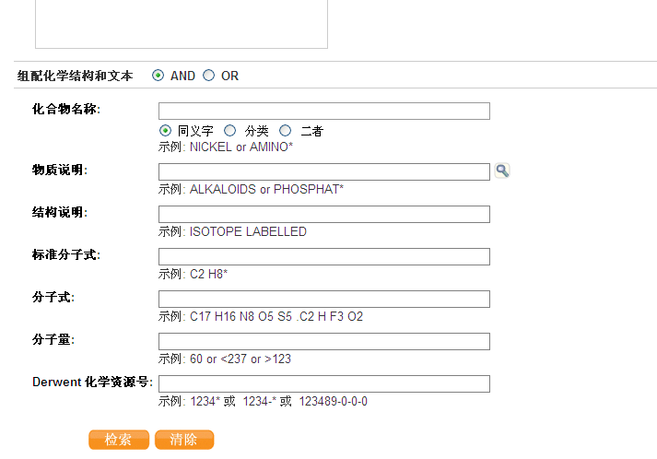
结构式检索——其它检索字段
2

Slide 66
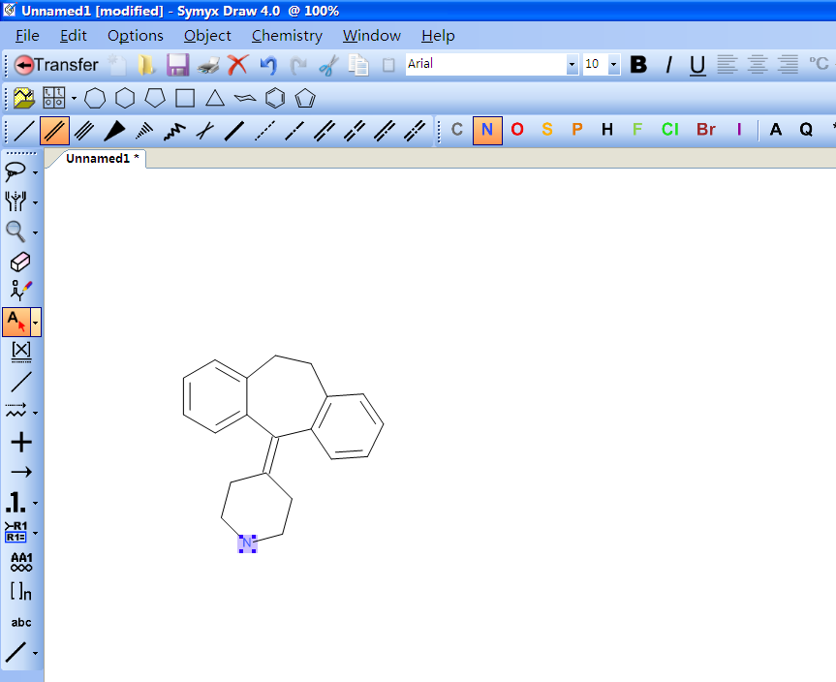
化合物结构检索

Slide 67
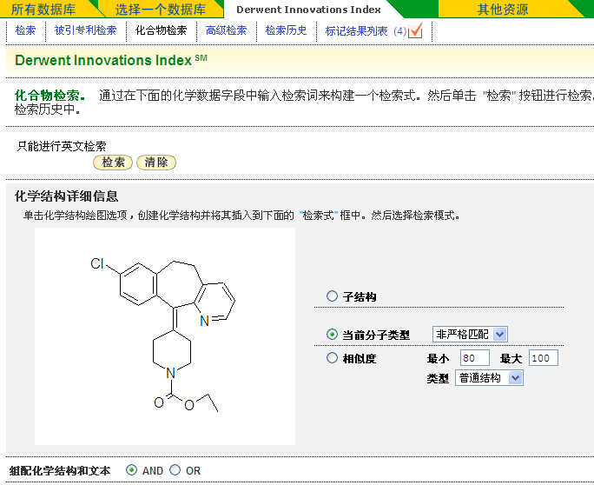


Slide 68
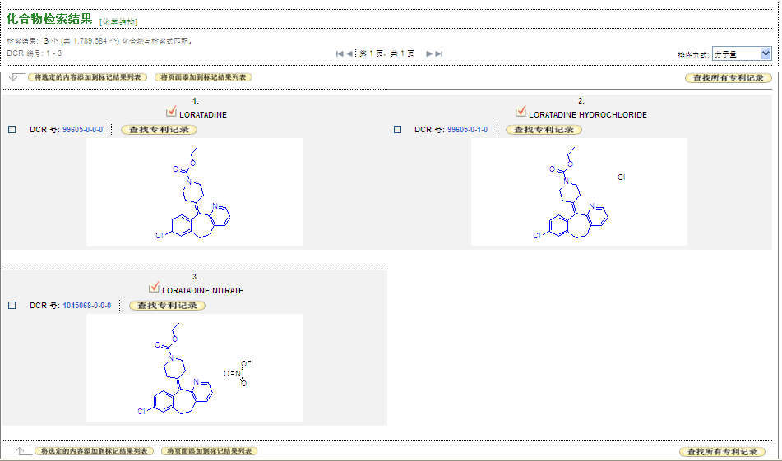
查找专利记录

Slide 69
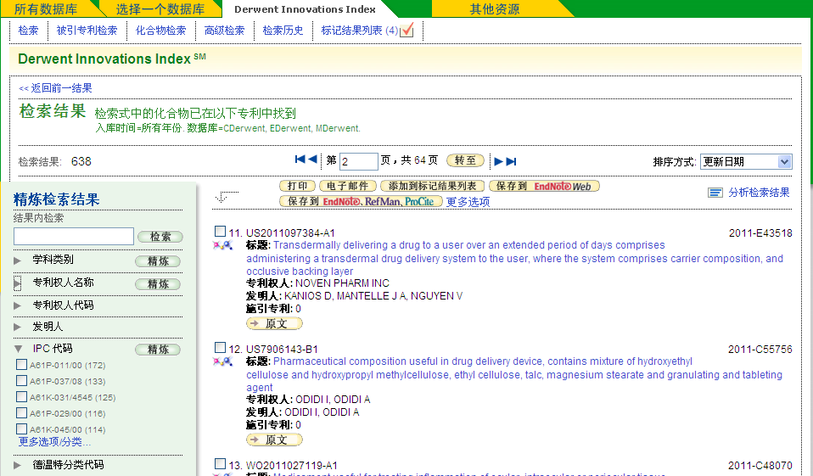

Slide 70
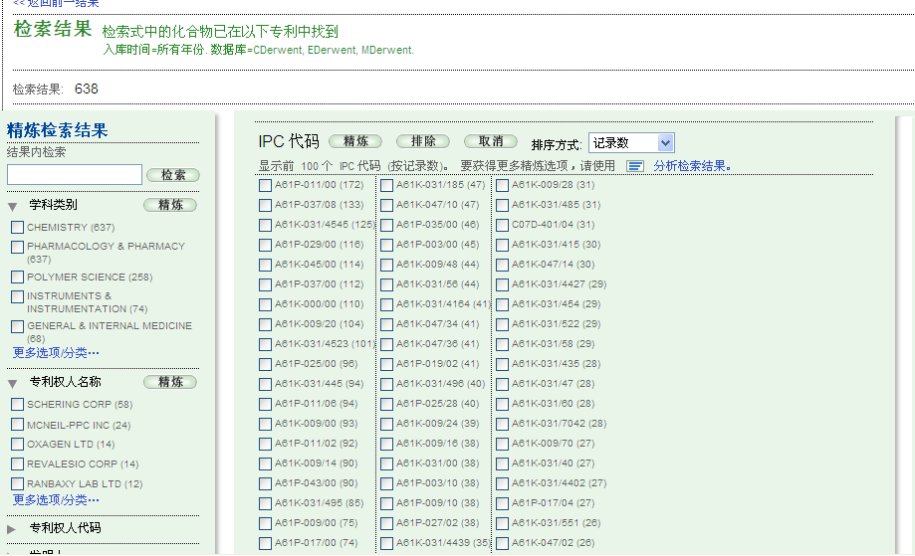

Slide 71
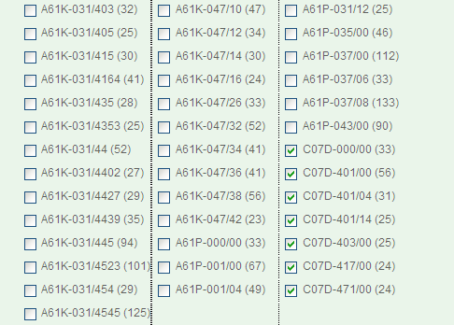

Slide 72
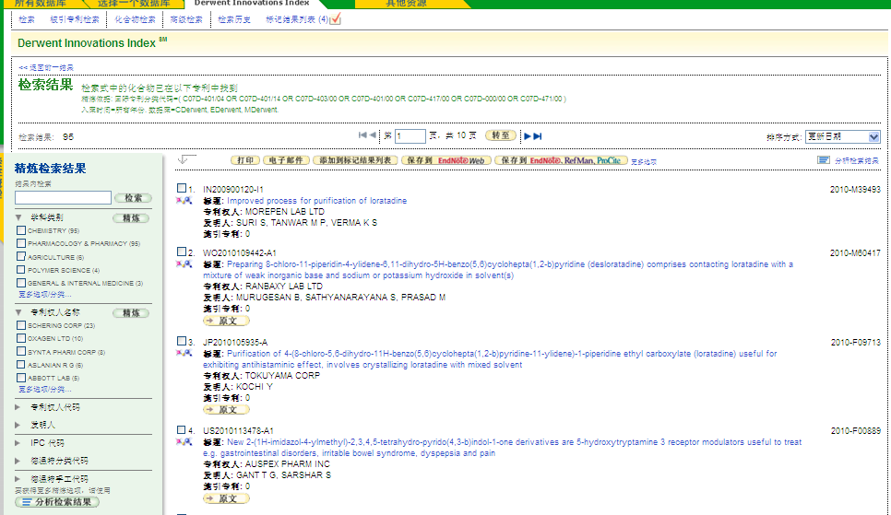

Slide 73
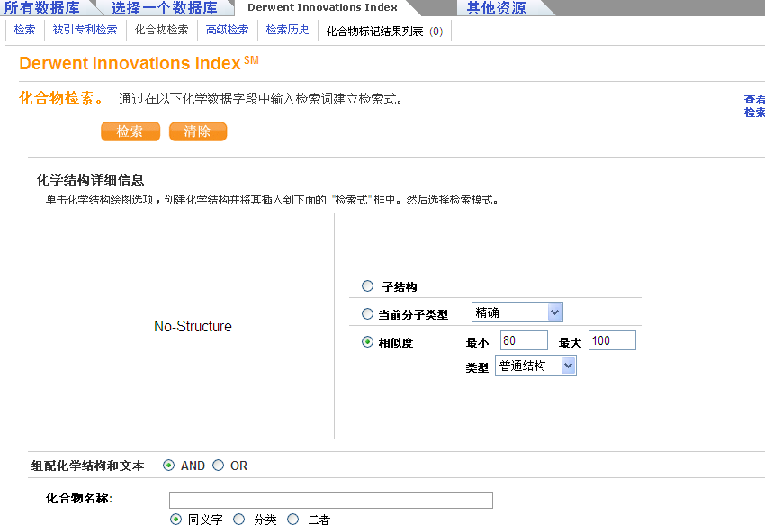
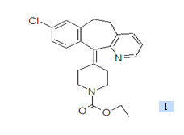

相似度检索

Slide 74
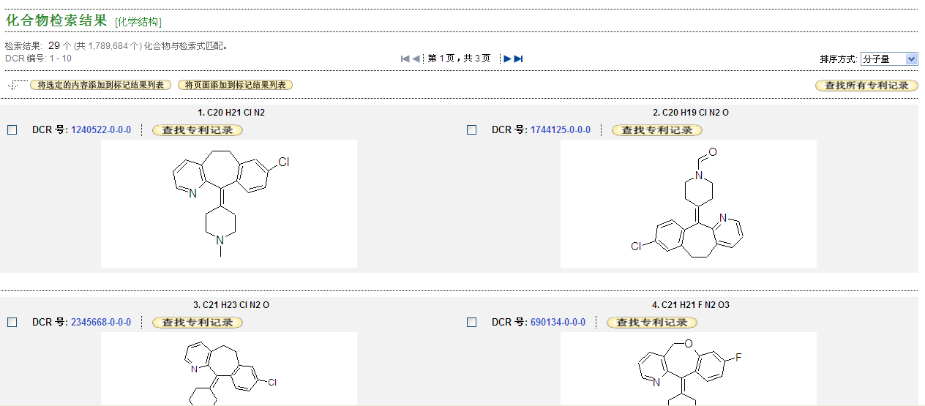
相似度检索——检索结果

Slide 75
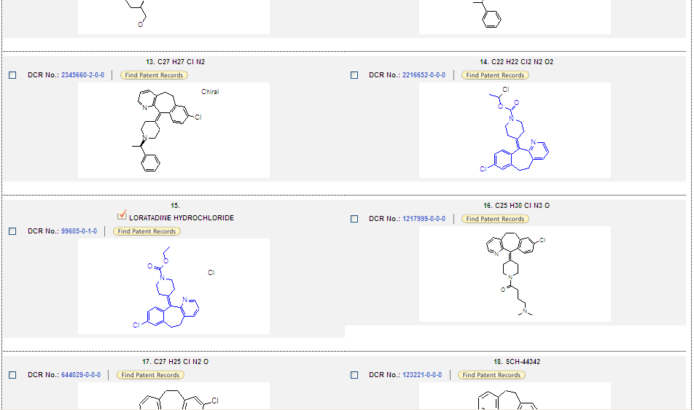
高相似度——高亮显示

Slide 76

问题与解答

Slide 77
微博——微群
WOK在线大讲堂：
http://q.weibo.com/569008?topnav=1
专利情报
http://q.weibo.com/739428?topnav=1

Slide 78
Thank You!
北京市海淀区科学院南路2号 融科资讯中心C座北楼610室
汤森路透科技信息服务（北京）有限公司
彭斌
Email: ts.support.china@thomsonreuters.com
Tel: 010-57601200
Fax: 01082862088

Slide 79
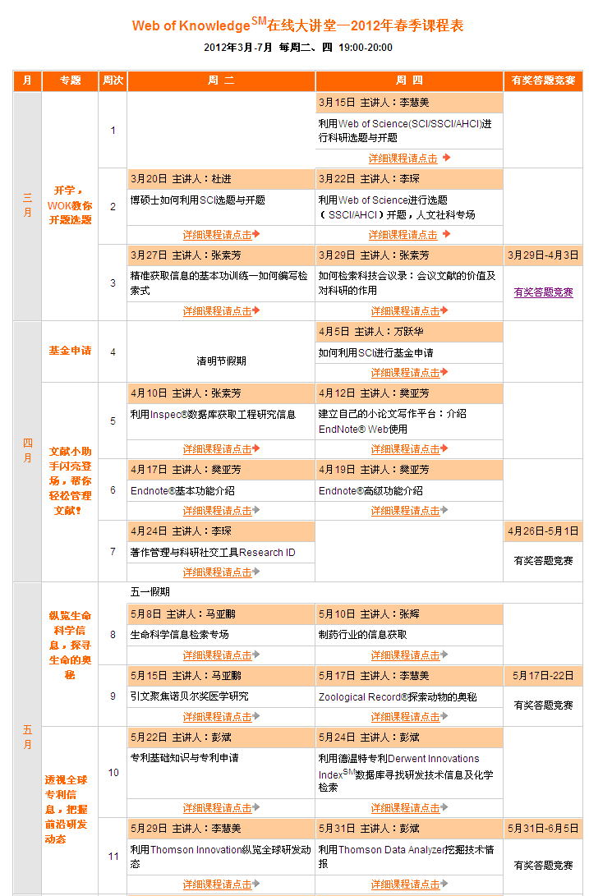
Web of Knowledge在线大讲堂有奖答题竞赛
http://ip-science.thomsonreuters.com.cn/2012WOKonline/course.htm
入口一

Slide 80
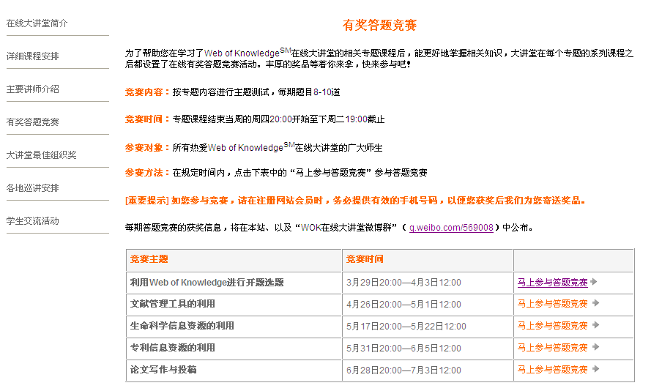
Web of Knowledge在线大讲堂有奖答题竞赛
http://ip-science.thomsonreuters.com.cn/2012WOKonline/prize.htm
入口二

Slide 81
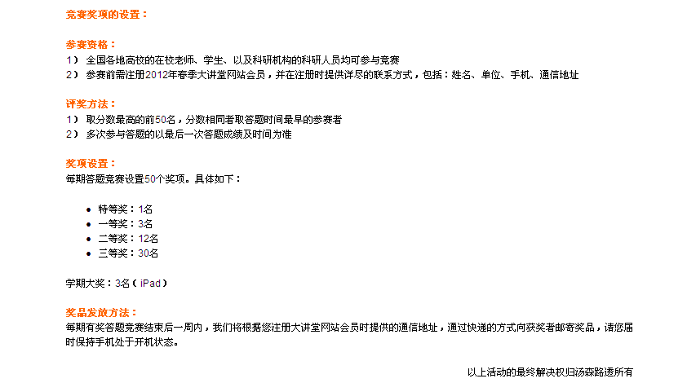
Web of Knowledge在线大讲堂有奖答题竞赛

Slide 82
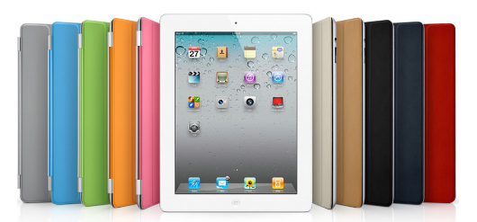
Web of Knowledge在线大讲堂有奖答题竞赛
学期大奖：3名（iPad）

